Slide 1
Đồ án cuối kì nhập môn Khoa học dữ liệu
18120212 – Huỳnh Long Nam
18120293 – Vòng Cảnh Chi

Slide 2
Giới thiệu đề tài
Khói bụi từ hoạt động của các nhà máy sản xuất, khí thải từ các phương tiện giao thông,... đã làm cho chất lượng không khí, đặc biệt tại các thành phố lớn, giảm sút và ô nhiễm đáng kể gây ra ô nhiễm không khí khá trầm trọng.
Do đó nhóm quyết định thu thập dữ liệu về chất lượng không khí ở các thành phố lớn, cụ thể là thành phố Hồ Chí Minh, để có những cái nhìn về chất lượng không khí nơi đó cũng như tại các thành phố lớn trên thế giới.

Slide 3
Mục tiêu
Có nhiều thang đó AQI tùy theo quốc gia và vùng lãnh thổ VD:
Mỹ thang đo 6 bậc.
Anh thang đo 4 bậc.
Trong đó, nguồn dữ liệu nhóm sử dụng OpenWeatherMap sử dụng thang đo 5 bậc của EU.
Thông qua các mẫu không khí đã được chấm điểm, đảo ngược và tìm ra hàm chấm điểm để sử dụng cho các mục đích sau này (VD: Xây dựng một ứng dụng chấm điểm không khí, đánh giá chất lượng không khí khi các nhân viên môi trường đi lấy mẫu).

Slide 4
Thu thập dữ liệu
Mục tiêu, thu thập dữ liệu về chất lượng không khí của TP HCM theo từng ngày.
Mẫu API hỗ trợ:
http://api.openweathermap.org/data/2.5/air_pollution/history?lat={lat}&lon={lon}&start={start}&end={end}&appid={API key}
Trong đó:
{lat}: Lattitude, vĩ độ điểm lấy mẫu.
{lon}: Longitude, kinh độ điểm lấy mẫu.
{start} : Thời điểm bắt đầu lấy mẫu ở dạng timestamp.
{end} : Thời điểm bắt đầu lấy mẫu ở dạng timestamp.
{API key} : key được cấp cho mỗi tài khoản khi đăng ký, thể hiện quyền được request tới API.

Slide 5
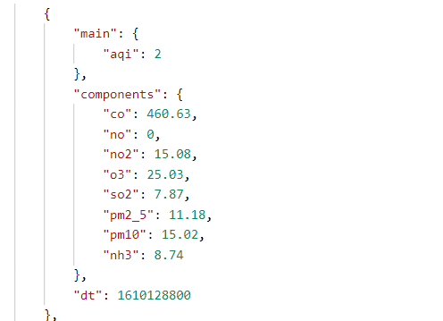
Thu thập dữ liệu
API trả về dữ liệu dạng JSON

Slide 6
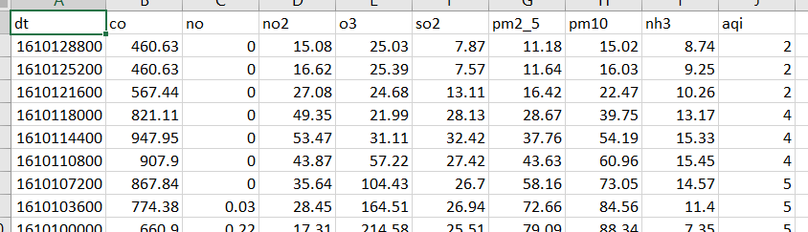
Thu thập dữ liệu
Dùng Dict để biểu diễn dữ liệu:
air_quality=json.loads(data.text)
Làm phẳng dữ liệu:
def make_flat_dict(p)
Lưu xuống file CSV:

Slide 7
Tổng quan về dữ liệu
Dữ liệu gồm:
Chỉ số chất lượng không khí là AQI, trong đó:
1 = Tốt
2 = Khá
3 = Trung bình
4 = Kém
5 = Rất Kém
Hàm lượng các khí gây ô nhiễm trong mẫu:
CO, O3, NO, NO2, SO2, NH3, PM2.5, PM10

Slide 8
Khám phá dữ liệu
Dữ liệu thu được đang ở dạng gì?
Dữ liệu có bao nhiêu dòng và bao nhiêu cột?
data_df.shape : (1074, 10)
dt | co | no | no2 | o3 | so2 | pm2_5 | pm10 | nh3
int64 | float64 | float64 | float64 | float64 | float64 | float64 | float64 | float64

Slide 9
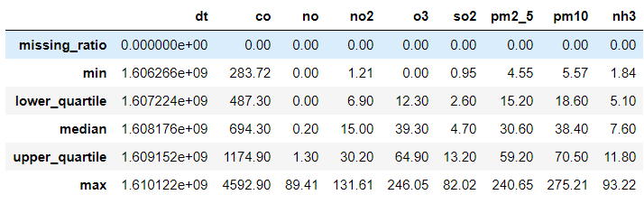
Khám phá dữ liệu
Dữ liệu các dòng có bị lặp không?
data_df.index.duplicated().sum() : 0
Phân bố dữ liệu:
5 30.912477 %
4 27.746741 %
2 24.767225 %
1 9.404097 %
3 7.169460 %

Slide 10
Đặt câu hỏi
Chất lượng không khí được tính thế nào từ các thông số không khí đo được từ môi trường?

Slide 11
Tiền xử lý
Tách các tập:
Tách dữ liệu theo tỉ lệ: 80% cho tập train, 10% cho tập validation, 10% cho tập test.
train_X_df.shape : (858, 9) | train_y_sr.shape : (858,)
val_X_df.shape : (108, 9) | val_y_sr.shape : (108,)
test_X_df.shape : (108, 9) | test_y_sr.shape (108,)

Slide 12
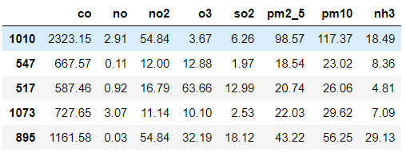
Tiền xử lý tập huấn luyện
Loại bỏ thuộc tính thừa (dt):
class ColDropper(BaseEstimator, TransformerMixin)

Slide 13
Tiền xử lý tập huấn luyện
Vì dữ liệu thu được từ API rất chuẩn, missing_value= 0 với mọi thuộc tính, không có giá trị NA, NULL nên tiền hành mô hình hóa.

Slide 14
Mô hình hóa
Sử dụng 3 mô hình sau của sklearn:
MLPClassifier
KNeighborsClassifier
DecisionTreeClassifier
Với mỗi mô hình, tạo một pipeline với các bước tiền xử lý sau:
SimpleImputer(missing_values=np.nan, strategy='mean’)
StandardScaler()

Slide 15
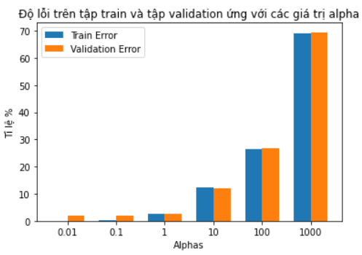
MLPClassifier
Sử dụng MLPClassifier với các tham số sau:
Thay đổi siêu tham số alpha với ta thu được:
Best validation error: 1.85
Best alpha: 0.1
hidden_layer_sizes | activation | solver | random_state | max_iter
20 | tanh | lbfgs | 0 | 2500

Slide 16
MLPClassifier
Kiểm tra độ lỗi trên tập test, ta được:
6.48 %
Tương ứng với độ chính xác trên tập test:
93.52 %

Slide 17
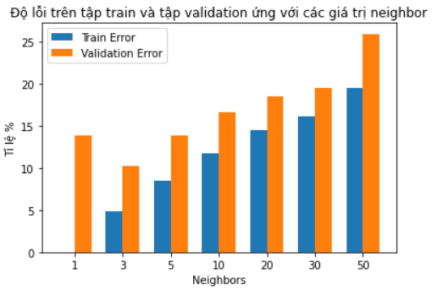
KNeighborsClassifier
Thay đổi siêu tham số K ta được:
Best validation error: 10.19
Best neighbors: 3

Slide 18
KNeighborsClassifier
Kiểm tra độ lỗi trên tập test, ta được:
19.44 %
Tương ứng với độ chính xác trên tập test:
80.56 %

Slide 19
DecisionTreeClassifier
Kiểm tra độ lỗi trên tập test, ta được:
0.93%
Tương ứng với độ chính xác trên tập test:
99.07 %

Slide 20
Nhận xét
DecisionTreeClassifier tỏ ra hiệu quả hơn 2 phương pháp còn lại.
Vì có thể cả tập train, validation, test đều được sinh ra từ một hàm, một tiêu chuẩn cố định. Mà DecisionTree sẽ fit rất tốt với tập train. Do đó, mô hình sẽ rất sát với hàm sinh ban đầu.
Dẫn đến độ chính xác trên tập validation, tập test sẽ cao.

Slide 21
Nhìn lại quá trình làm đồ án
Những khó khăn gặp phải.
Những điều hữu ích học được.

Slide 22
Những khó khăn gặp phải
Khó khăn trong quá trình thu thập dữ liệu:
Các trang giới hạn số request.
API tính phí.
Dữ liệu không đầy đủ.
Kiểu dữ liệu không đồng nhất.
Khó khăn trong việc lựa chọn mô hình:
Với mỗi loại dữ liệu sẽ có một mô hình phù hợp, trong bộ dữ liệu này là DecisionTree.
Do đó cần có kinh nghiệm trong việc lựa chọn mô hình, hoặc chạy thử nhiều mô hình và so sánh kết quá.

Slide 23
Những điều hữu ích học được
Có kinh nghiệm hơn trong việc thu thập dữ liệu và tiền xử lý dữ liệu.
Biết cách mô hình hóa dữ liệu và đánh giá mô hình thu được.
Biết thêm những thuật toán phân lớp hữu ích.

Slide 24
Tài liệu tham khảo
https://scikit-learn.org (Tham khảo các thuật toán phân lớp có trong đồ án).
https://openweathermap.org/api (Tham khảo về ý nghĩa của các cột dữ liệu thu được)
Tham khảo cách tiền xử lý, khám phá, mô hình hóa dữ liệu từ Bài tập 03 và các bài tập trước đó.
Slide bài giảng.

Slide 25
CẢM ƠN CÁC BẠN ĐÃ ĐÓNG GÓP Ý KIẾN
CẢM ƠN THẦY ĐÃ HƯỚNG DẪN TẬN TÌNH

